Slide 1
NOMENCLATURA DE COMPUESTOS INORGÁNICOS
QUÍMICA

Slide 2
NOMENCLATURA
La nomenclatura química es el sistema de nombres que se utiliza para identificar y clasificar las sustancias químicas.
Es un lenguaje universal que permite a los científicos de todo el mundo comunicarse de manera clara y precisa sobre los compuestos.
Una nomenclatura correcta evita ambigüedades y errores en la comunicación científica, la investigación y la industria.
Nos permite predecir propiedades y comprender la composición de los compuestos a partir de sus nombres.

Slide 3
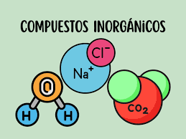
Tipos Principales de Compuestos Inorgánicos
Óxidos: Combinación de un elemento con oxígeno.
Peróxidos: Contienen el grupo peróxido (O22−​).
Hidruros: Combinación de un elemento con hidrógeno.
Sales Binarias: Combinación de un metal y un no metal.
Hidróxidos: Contienen el grupo hidróxido (OH−).
Ácidos: Sustancias que liberan iones hidrógeno (H+) en solución acuosa.
Hidrácidos: Ácidos binarios (H + no metal).
Oxoácidos: Ácidos ternarios (H + no metal + O).
Sales Ternarias (Oxisales): Contienen un catión (metal o amonio) y un anión poliatómico que contiene oxígeno

Slide 4
Nomenclatura de Óxidos
Óxidos Metálicos: Metal + Oxígeno (O2−)
Nomenclatura de Stock: Nombre del metal + (estado de oxidación del metal en números romanos) + "de óxido".
Ejemplo: FeO - Óxido de hierro(II)
Ejemplo: Fe2​O3​ - Óxido de hierro(III)
Nomenclatura Sistemática (IUPAC): Prefijo (cantidad de oxígeno) + "óxido de" + prefijo (cantidad de metal) + "metal".
Ejemplo: FeO - Monóxido de hierro
Ejemplo: Fe2​O3​ - Trióxido de dihierro
Óxidos No Metálicos (Óxidos Ácidos): No metal + Oxígeno
Se utiliza principalmente la nomenclatura sistemática.
Ejemplo: CO2​ - Dióxido de carbono
Ejemplo: SO3​ - Trióxido de azufre

Slide 5
Nomenclatura de Peróxidos
Contienen el ion peróxido (O22−​). Se nombran como "peróxido de" + nombre del metal. Si el metal tiene varios estados de oxidación, se indica con números romanos (Nomenclatura de Stock). Ejemplo: Na2​O2​ - Peróxido de sodio Ejemplo: H2​O2​ - Peróxido de hidrógeno (agua oxigenada)

Slide 6
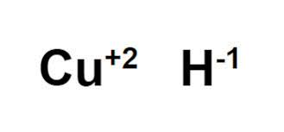
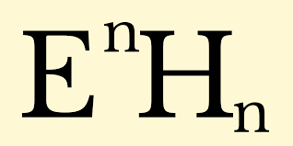
Nomenclatura de Hidruros
Hidruros Metálicos: Metal + Hidrógeno (H−)
Se nombran como "hidruro de" + nombre del metal. Se indica el estado de oxidación del metal si es necesario (Nomenclatura de Stock). Ejemplo: NaH - Hidruro de sodio Ejemplo: CaH2​ - Hidruro de calcio Hidruros No Metálicos (Hidruros Covalentes): No metal + Hidrógeno Se utilizan nombres comunes o la nomenclatura sistemática. Ejemplo: NH3​ - Amoniaco (nombre común) / Trihidruro de nitrógeno (sistemática) Ejemplo: CH4​ - Metano (nombre común) / Tetrahidruro de carbono (sistemática) Ejemplo: HCl(g) - Cloruro de hidrógeno (gaseoso)

Slide 7
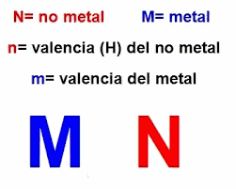
Nomenclatura de Sales Binarias
Metal + No metal (anión terminado en "-uro")
Se nombran como "nombre del no metal terminado en -uro de" + nombre del metal.
Se indica el estado de oxidación del metal si tiene varios (Nomenclatura de Stock).
Ejemplo: NaCl - Cloruro de sodio
Ejemplo: FeS - Sulfuro de hierro(II)
Ejemplo: Al2​O3​ - Óxido de aluminio (¡Ojo! Este es un óxido, no una sal binaria típica)

Slide 8
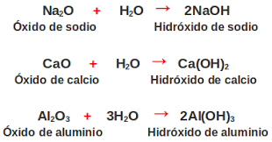
Nomenclatura de Hidróxidos
Metal + Grupo Hidróxido (OH−)
Se nombran como "hidróxido de" + nombre del metal.
Se indica el estado de oxidación del metal si tiene varios (Nomenclatura de Stock).
Ejemplo: NaOH - Hidróxido de sodio
Ejemplo: Cu(OH)2​ - Hidróxido de cobre(II)

Slide 9
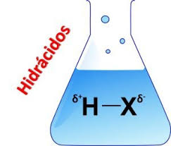
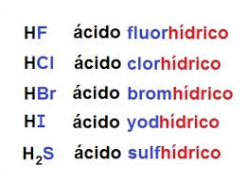
Nomenclatura de Ácidos - Hidrácidos
Hidrógeno + No metal (grupo 16 o 17)
Se nombran como "ácido" + nombre del no metal terminado en "-hídrico".
Ejemplo: HCl(ac) - Ácido clorhídrico (acuoso)
Ejemplo: HBr(ac) - Ácido bromhídrico (acuoso)
Ejemplo: H2​S(ac) - Ácido sulfhídrico (acuoso)

Slide 10
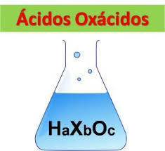
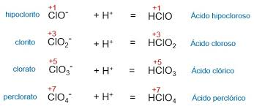
Nomenclatura de Ácidos - Oxoácidos
Hidrógeno + No metal + Oxígeno
El nombre depende del anión poliatómico que se forma al perder los iones hidrógeno.
Si el anión termina en "-ato", el ácido termina en "-ico".
Ejemplo: SO42−​ (sulfato) → H2​SO4​ (ácido sulfúrico)
Ejemplo: NO3−​ (nitrato) → HNO3​ (ácido nítrico)
Si el anión termina en "-ito", el ácido termina en "-oso".
Ejemplo: SO32−​ (sulfito) → H2​SO3​ (ácido sulfuroso)
Ejemplo: NO2−​ (nitrito) → HNO2​ (ácido nitroso)
Se utilizan prefijos como "hipo-" y "per-" para indicar diferentes estados de oxidación del no metal central.
Ejemplo: HClO - Ácido hipocloroso
Ejemplo: HClO4​ - Ácido perclórico

Slide 11
Nomenclatura de Sales Ternarias (Oxisales)
Catión (metal o amonio, NH4+​) + Anión poliatómico que contiene oxígeno.
El nombre del anión poliatómico se deriva del oxoácido correspondiente:
Ácido "-ico" → Anión "-ato"
Ejemplo: H2​SO4​ (ácido sulfúrico) → SO42−​ (sulfato) → Na2​SO4​ (sulfato de sodio)
Ácido "-oso" → Anión "-ito"
Ejemplo: HNO2​ (ácido nitroso) → NO2−​ (nitrito) → KNO2​ (nitrito de potasio)
Se indica el estado de oxidación del metal si tiene varios (Nomenclatura de Stock).
Ejemplo: FeSO4​ - Sulfato de hierro(II)
Ejemplo: Fe2​(SO4​)3​ - Sulfato de hierro(III)

Slide 12
Nomenclatura: Puntos clave
Tipo de Compuesto | Combinación | Nomenclatura General | Ejemplos
Óxidos Metálicos | Metal + Oxígeno | Óxido de metal (estado de oxidación) / Prefijo-óxido de prefijo-metal | CuO, N2​O5​
Óxidos No Metálicos | No metal + Oxígeno | Prefijo-óxido de prefijo-no metal | CO, SO2​
Peróxidos | Metal + O22−​ | Peróxido de metal (estado de oxidación) | BaO2​, H2​O2​
Hidruros Metálicos | Metal + H− | Hidruro de metal (estado de oxidación) | LiH, AlH3​
Hidruros No Metálicos | No metal + H | Nombre común / Prefijo-hidruro de prefijo-no metal | CH4​, HCl(g)
Sales Binarias | Metal + No metal | No metal-uro de metal (estado de oxidación) | KBr, MgCl2​
Hidróxidos | Metal + OH− | Hidróxido de metal (estado de oxidación) | KOH, Fe(OH)3​
Ácidos (Hidrácidos) | H + No metal | Ácido no metal-hídrico | HI(ac), HCN(ac)
Ácidos (Oxoácidos) | H + No metal + O | Ácido (anión -ato → -ico; anión -ito → -oso) + prefijos | H3​PO4​, HClO2​
Sales Ternarias | Metal/NH4+​ + Anión poliatómico con O | Nombre del anión (-ato o -ito) de metal/amonio (estado de oxidación) | CaCO3​, NH4​NO3​

Slide 13
NOMBRAR COMPUESTOS
Identifica los elementos presentes en la fórmula.
Determina el tipo de compuesto al que pertenece (óxido, hidruro, sal, ácido, hidróxido).
Identifica los iones presentes y sus cargas (estados de oxidación).
Aplica las reglas de nomenclatura específicas para cada tipo de compuesto.
Utiliza los prefijos (mono-, di-, tri-, etc.) en la nomenclatura sistemática para indicar la cantidad de átomos.
Recuerda los nombres de los aniones poliatómicos comunes (sulfato, nitrato, carbonato, etc.).

